Slide 1
Java ME
  Java sobre dispositius mòbils
Notes:
Presentació: Nom. Index de les tres parts de la prova?
OBJECTIU: comprovació de l'aptitud pedagògica de l'aspirant i el seu domini de les tècniques necessàries per a l'exercici docent
CONCLUSIÓ: Degut a que el temps per aquesta prova es limitat, em centraré en les parts de la programació que són competència directa del professor i només esmentaré de forma ràpida les qüestions que venen fixades de forma normativa per alguns dels ents reguladors dels Cfs.
El meu objectiu és intentar demostrar en aquest temps límitat la meva capacitat com a docent, que puc ser bon comunicador, amb iniciativa i creativitat, sensible amb la diversitat a l'aula i als conflictes i/o problemes que poden sortir i que obviament predisposat a la innovació i adaptació a les circumstàncies

Slide 2


Java ME
Java Micro Edition
  És una especificació subconjunt de la plataforma Java creada per tal de proporcionar d'una col·lecció d'API per al desenvolupament de programes per a dispositius mòbils amb recursos limitats.
  També coneguda per l'antic nom: Java 2 Platform, Micro Edition (J2ME)
  Dissenyat per Sun Microsystems
    Reemplaçament de PersonalJava.
    Java_Community_Process
      JSR 68
  El 22 de desembre de 2006, el codi font de Java ME va ser alliberat sota la llicència GNU General Public License. El nom del projecte és phoneME.

Slide 3
Java ME
Multiplataforma
  Una de les característiques principals de Java és la seva orientació multiplataforma
    Gairebé hi ha tantes plataformes com dispositius mòbils
  S'ha convertit en l'estàndard de facto en aplicacions multiplataforma per a mòbils
  Sun no proporciona una implementació de la màquina virtual. Les implementacions les proporcionen els fabricants de mòbils
  La guerra de plataformes mòbils continua...
    Sistemes operatius per dispositius mòbils
      Windows Mobile, Google Android, Symbian...
    Altres dispositius
      Molta varietat de firmwares

Slide 4
Arquitectura J2ME
Arquitectura per capes. Components Java ME:
  Configuració: Una configuració té dos parts:
    Màquina virtual Java: adaptada a les característiques dels dispositius mòbils. Capa més baixa de l'arquitectura i per tant és la més propera al maquinari. A diferència del que succeeix en ordinadors personals, les màquines virtuals en dispositius mòbils venen proporcionades pel fabricant del dispositiu, és a dir, estan incorporades en el dispositiu.
    Conjunt d'API per al suport d'aplicacions que són compartides pels dispositius que suporten la configuració.
  Perfils: conjunt d'API de més alt nivell.
    Suport per al desenvolupament d'aplicacions (cicles de vida, interfícies d'usuari, capacitats de connexió...) en dispositius mòbils. Cada perfil està dissenyat per a una configuració.
  Paquets opcionals: API opcionals que permeten estendre les capacitats de les aplicacions Java ME.

Slide 5
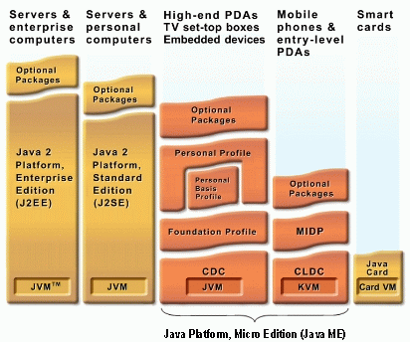
Arquitectura J2ME
Paquets
opcionals
Perfils
Configuració

Slide 6
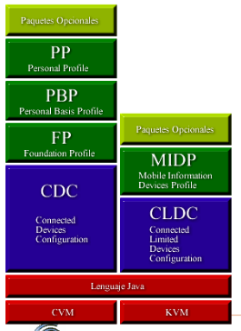


Màquines virtuals
Propietats
  Capa més baixa de l'arquitectura --> Més propera al maquinari
  La proporcionen els fabricants de maquinari. La porta incorporada el dispositiu.
  JVM --> Ordinadors o dispositius mòbils avançats
KVM --> Dispositius MID amb recursos limitats
  Versió reduïda de JVM

Slide 7
Configuració de dispositius. CLDC
Connected Limited Device Configuration (CLDC)
  Especificació d'un framework per al desenvolupament d'aplicacions Java ME per a dispositius amb recursos limitats --> Memòria de l'ordre dels Kb (mínim 128Kb)
  El CLDC ve proporcionat pel dispositiu
    A les especificacions del producte cal consultar quines configuracions suporta
  Les especificacions Java les controla la Java Community Process
    Els documents (especificacions) s'anomenen Java Specification Request (JSR)
  2 versions de CLDC
    CLDC 1.0 (JSR 30)
    CLDC 1.1 (JSR 139)

Slide 8
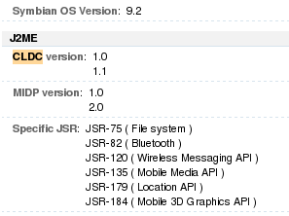
Configuració de dispositius. CLDC
Un exemple de especificacions Java ME
  Nokia N95
  http://stats.getjar.com/device/Nokia/N95
  Hi han aplicacions com TastePhone que permeten consultar les característiques que suporta un mòbil concret.
Configuració
Perfil
Paquets opcionals

Slide 9


Configuració de dispositius
Requisits mínims
  Memòria mínima disponible
    CLDC 1.0: 160 KiB
    CLDC 1.1: 192 KiB
  CPU de 16 bits. Pensat per a mòbils i PDA.
Limitacions
  No es pot “serialitzar”
  Limitacions en l'execució de threads (java.lang.Thread.interrupted() no està suportat)
  Limitacions en la capacitats de reflection
  CLDC 1.0
    No hi suport per a coma flotant
  ...

Slide 10
Configuració de dispositius. CDC
Connected Device Configuration (CDC)
  Especificació d'un framework per al desenvolupament d'aplicacions Java ME per a dispositius mòbils
  Dispositius més avançats amb menor limitació de recursos
  2 versions de CDC
    CDC 1.0: JSR 36
    CDC 1.1: JSR 218
  Hi ha pocs dispositius
No veurem CDC en aquest curs...

Slide 11
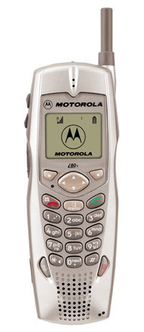
Perfils de dispositius
Perfils CLDC
  Mobile Information Device Profile (MIDP)
    Especificació per a l'ús de Java en dispositius encastats com mòbils o PDA. MIDP forma part de Java ME (Java Platform Micro Edition).
    2 versions de MIDP
      MIDP 1.0: JSR 37
      MIDP 2.0: JSR 118
    S'està treballant (novembre de 2008) en la versió 3.0 (JSR 271)
  Els primers dispositius MIDP van ser els models i80s i i50sx de Motorola a l'abril del 2001.

Slide 12
Característiques de MIDP. MIDlets
Característiques
  Dissenyat per a mòbils
  Proporciona una API per crear interfícies gràfiques d'usuari (GUI) amb pantalles LCD petites.
  MIDP 2.0 inclou una API per al disseny de jocs 2D.
  Les aplicacions escrites per aquest tipus de perfil s'anomenen MIDlets.
  Molt estès. Estàndard de facto per a aplicacions per a mòbils
Els que sapigueu programar GUI per a Java (AWT), oblideu-vos d'aquestes API!!!
MIDP ofereix una API limitada per a la creació d'interfícies gràfiques d'usuari

Slide 13
Perfils CDC
Hi ha 3 perfils principals per a la configuració CDC
  Foundation Profile
    API similar a la de Java SE
    Sense interfície gràfica d'usuari
  Personal Basis Profile
    És una extensió dels perfil Foundation Profile
    Suport per a interfícies gràfiques d'usuari lleugeres.
    Suport parcial AWT. No suporta widgets com java.awt.Button perquè pressuposen que es disposa d'un ratolí.
  Personal Profile
    Extensió del perfil Personal Basis Profile
    Suport complet AWT i d'Applets
    Les aplicacions Java són fàcils de passar a aquest perfil

Slide 14
Altres perfils
Information Module Profile (JSR 195)
  Dissenyat per a màquines d'auto-vending, targetes de xarxa, encaminadors o altres dispositius amb una pantalla molt simple o sense pantalla i que tenen connexió limitada a xarxa.
DoJa Profile
  Aquest perfil va ser dissenyat per als mòbils i-mode de DoCoMo
  Els dispositius i-mode són bastant utilitzats a Japó

Slide 15
Emuladors
Emuladors de mòbils
  Permeten desenvolupar i provar aplicacions per a un cer mòbil sense necessitat de disposar del mòbil
  Hi ha infinitat d'emuladors i SDK propis per a cada fabricant (Nokia, Motorola, Siemens, LG, Sony Ericsson, etc.), per a cada sistema operatiu (Openmoko, Android, Symbian) i per a diferents plataformes de programari (Maemo, S60...)
  Consulteu:
    Programació de dispositius mòbils
  Cal sempre però provar els programes en mòbils reals...
En aquest curs ens centrarem en l'emulador genèric de Java

Slide 16
Sun Java Wireless Toolkit
Sun Java Wireless Toolkit
  Conjunt d'eines per a desenvolupar aplicacions sense fils basades en la plataforma Java ME
  Configuració CLDC i perfil MIDP
  Conjunt d'eines:
    Emulador de terminal mòbil
    Eines per a la millora i l'ajustament del rendiment
    Documentació
    Exemples d'aplicacions MIDP
  Pot ser utilitzat sol (standalone) o es pot integrar en entorns de desenvolupament com Netbeans o Eclipse.
  Abans conegut com a J2ME Wireless Toolkit

Slide 17
Altres plataformes d'emulació
  Motorola SDK for J2ME™
  Nokia Developer Suite 2.2 for J2ME
  Sony Ericsson J2ME SDK
  Sprint PCS Wireless Toolkit for Java
  Siemens SMTK for Series 60
  SDK d'Android...
  etc....

Slide 18

http://creativecommons.org/licenses/by/3.0/deed.ca

